Slide 1
Презентация проекта для КТ-1 «Субтитры к лекциям»
Факультет компьютерных наук
Python, углубленный курс 2
Москва 2023
Команда проекта: Валов Артем, Тураева Маргарита, Удальцов Андрей.

Slide 2
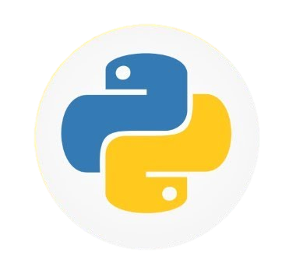
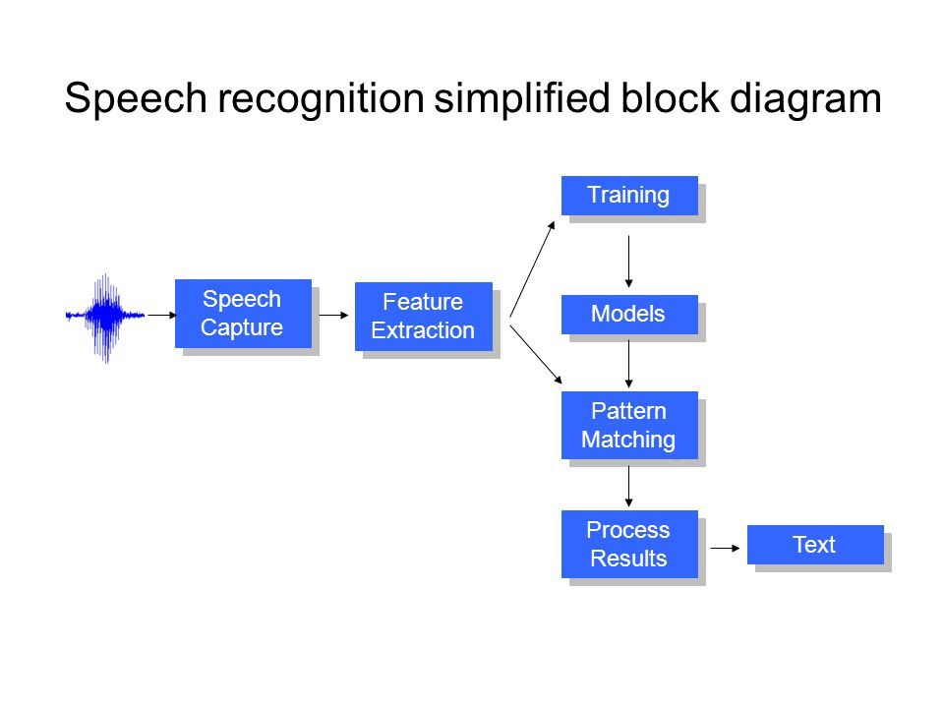
Описание проекта
Предлагается разработать сервис, который распознает речь из видео (в частном случае из видео-лекций). Взаимодействие с пользователем предполагается вести через telegram-bot. Планируется самостоятельно попробовать написать Speech Recognition. В случае неудачи воспользоваться готовыми библиотеками или сторонними сервисами. С более подробным описанием декомпозиции можете ознакомиться на следующих слайдах.

Slide 3
Таймлайн работы
Speech Recognition
1
Создается алгоритм, способный распознавать речь в текст. Происходит локальная проверка работоспособности. Дебаг.
3
ТГ-бот
Фронтенд + Бэкенд
На данном этапе разрабатывается интерфейс и функционал ТГ-бота.
Происходит объединение взаимодействия пользователя с ТГ-ботом, с обработкой данных и выводом результата.
2

Slide 4
ТГ-бот
Ответственный:

Slide 5
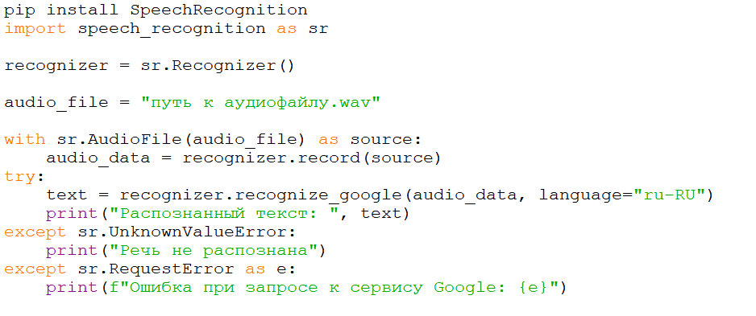
Speech Recognition
Ответственный: Удальцов Андрей
После того, как у меня на руках есть загруженное видео, можно начинать распознавание речи:
1) Преобразую аудиодорожку видео в текст, используя библиотеки распознавания речи, такие как SpeechRecognition или Google Cloud Speech-to-Text API.
2) Обрабатываю и фильтрую текст: необходимо очистить и обработать распознанный текст, удаляя лишние символы, пунктуацию и исправляя ошибки распознавания.
3) Разделяю текст на субтитры: разбиваю текст на блоки, которые будут отображаться как субтитры на основе времени или пауз в речи.
4) Генерация субтитров: создаю файл субтитров в нужном формате, таком как SRT (SubRip) или VTT (WebVTT), вставив текст с временными метками для каждого субтитра.
5) Экспорт субтитров: экспортирую субтитры в файл или встраиваю их непосредственно в видео, используя библиотеки, такие как moviepy. Передаю данные следующему.
Часть кода:
Использованная литература:
https://picovoice.ai/blog/how-to-create-subtitles-for-any-video-with-python/
Использование библиотек или сервисов:
pvleopard лежит в Picovoice Console
SpeechRecognition
Google Cloud Speech-to-Text API
moviepy

Slide 6
Фронтенд + Бэкенд
Ответственный:

Slide 7
Выводы и вопросы
Неуверены, что через ТГ-бота реализовывать будем, потому что скорость загрузки и выгрузки в телеграмме довольно небольшая, лучше через сайт, конечно, но нужен хост, бесплатные тоже думаю не отличаются большой скоростью. В общем, нужен совет по этому поводу.
….

